Slide 1



Niveau
Niveau
Niveau
Mathématiques
2AC
Semestre 1 - Période 1
Leçon 2
Polynômes
Tâche 4
Effectuer l’addition de deux polynômes

Slide 2









Banque des icones utilisées dans les slides
Slide réservé à l’enseignant
Consignes et explications données aux élèves (à dire à haute voix)
L’élève prête l’attention à l’enseignant
L’élève lève la main avant de répondre
L’élève utilise l’ardoise pour répondre
L’élève recopie la correction sur le livret
Pratique autonome
Pratique guidée en binôme

Slide 3

Repérage dans la semaine
Séance 1
Réduire un polynôme en regroupant les termes semblables
Séance 2
Effectuer l’addition de deux polynômes
Séance 3
Effectuer la soustraction de deux polynômes
Séance 4
Effectuer la multiplication de deux monômes
Séance 5
Effectuer la multiplication d’un binôme par un monôme

Slide 4

Structure de la séance
1
Ouverture de la séance
10 min
2
Modelage
10 min
3
Pratique guidée collective
10min
4
Pratique guidée en binôme
10 min
5
Pratique autonome
12 min
6
Clôture
3 min

Slide 5





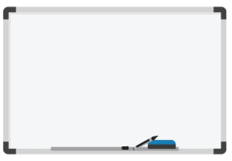
Matériel nécessaire
Livret de l’élève
Autre matériel

Slide 6


Une banque des bons et mauvais comportements
Bons comportements
Mauvais comportements
J’oublie
mon ardoise

Slide 7

Contrôler les cahiers
et corriger l'exercice maison
6 min

Slide 8
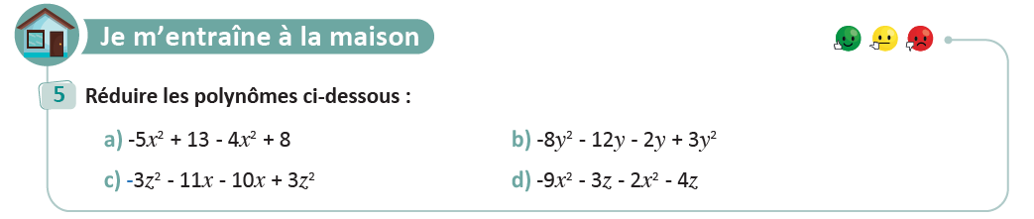
On commence par la correction de l’exercice maison de la séance précédente.
L’enseignant contrôle les réalisations d’un échantillon d’élèves avant de passer à la correction au tableau
Page 17

Slide 9

Activité rituelle
3 min

Slide 10

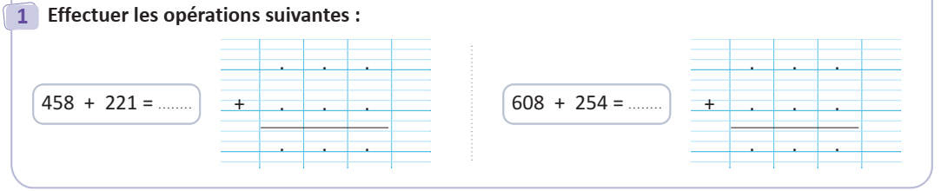
Effectuer les opérations
O
L’enseignant lit la question

Slide 11
Voici la réponse :
O
L’enseignant affiche et explique la réponse.
4
5
8
6
❶
0
8
679
2
2
1
862
2
5
4
6
7
9
8
6
2

Slide 12

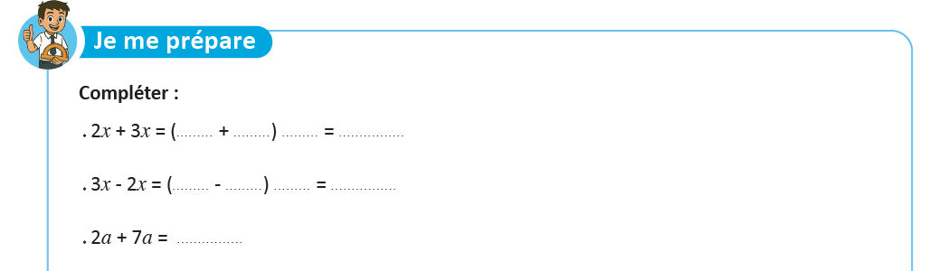
Complétez
O

Slide 13












Voici la bonne réponse :
O
L’enseignant affiche et explique les réponses.

Slide 14

Déclaration de l’objectif
de la séance
1 à 2 min

Slide 15
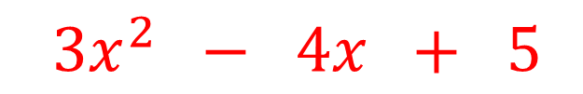
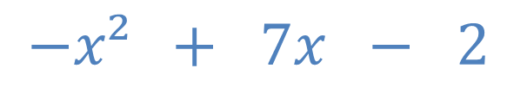
Exprimez votre avis
O
L’enseignant donne 30s aux élèves pour réfléchir, puis invite deux ou trois d'entre eux à répondre.
Comment peut-on effectuer l’addition des deux polynômes ci-dessous
et
?

Slide 16
A la fin de cette séance, vous serez capables de :
O
L’enseignant déclare l’objectif.
Effectuer l’addition de deux polynômes

Slide 17
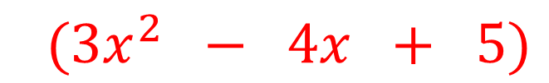
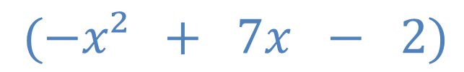
A la fin de cette séance, vous serez capables d’effectuer l’addition de deux polynômes
O
?
+
=

Slide 18



Tâche principale
15 min

Slide 19



Voici comment j’additionne horizontalement deux polynômes.
M
L’enseignant incite les élèves à suivre.
1
J'enlève les parenthèses :
2
Je regroupe les termes semblables :
3
Je simplifie:

Slide 20

Complétez.
VdC
L'enseignant choisit au hasard deux élèves pour justifier oralement leurs réponses.

Slide 21






VdC
L'enseignant justifie chaque réponse.

Slide 22




Voici comment j’additionne verticalement deux polynômes.
M
L’enseignant incite les élèves à suivre.
Je place les termes semblables les uns sous les autres et je les additionne :

Slide 23




Complétez.
VdC
L'enseignant choisit au hasard deux élèves pour justifier oralement leurs réponses.

Slide 24


VdC
L'enseignant justifie chaque réponse.

Slide 25
Pratique en binôme
10 min

Slide 26

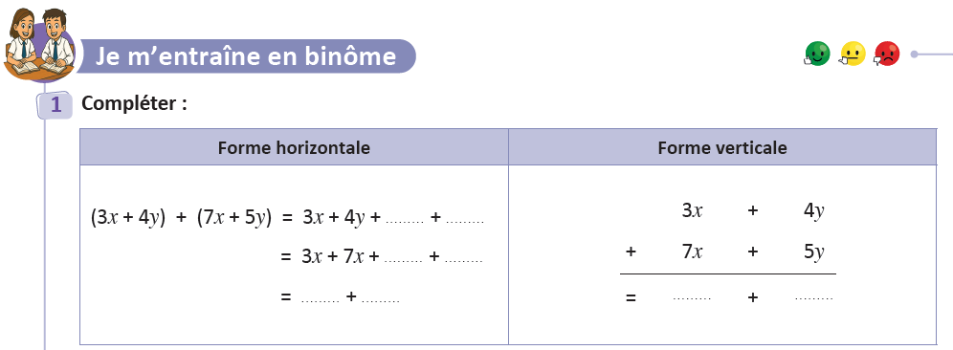
Travaillez individuellement puis discutez en binômes vos réponses.
L'enseignant accorde 2 min au travail individuel puis une minute de discussion. Il circule pour contrôler et donner des indications en cas de blocage.
Page 19

Slide 27








Prenez la correction sur vos livrets.
L’enseignant explique la réponse et donne 30s aux élèves pour recopier la correction sur les livrets.

Slide 28
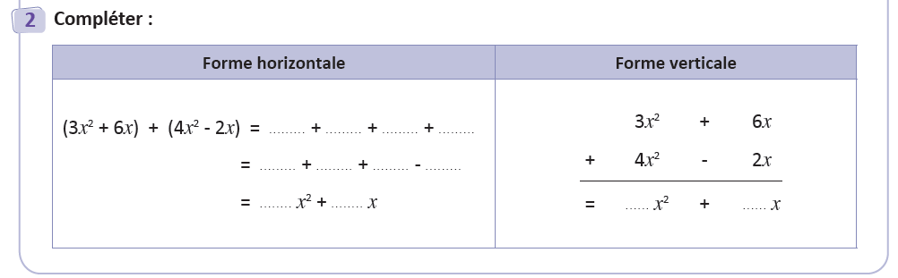
Travaillez individuellement puis discutez en binômes vos réponses.
L'enseignant accorde 2 min au travail individuel puis une minute de discussion. Il circule pour contrôler et donner des indications en cas de besoin.
Page 19

Slide 29












Prenez la correction sur vos livrets.
L’enseignant explique la réponse et donne 30s aux élèves pour recopier la correction sur les livrets.

Slide 30
Pratique autonome :
Travail individuel et défi
20 min

Slide 31
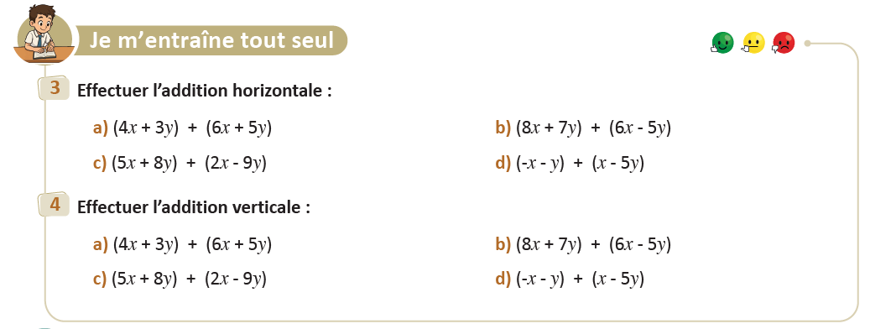
Prenez vos livrets et vos crayons, puis répondez individuellement aux exercices. Vous avez 10 min.
PA
L’enseignant vérifie les productions des élèves, donne une aide individuelle en cas de difficulté et oriente les élèves ayant terminé vers le défi.
Page 19

Slide 32

Le temps est terminé. Voyons ensemble la solution des exercices.
PA
L’enseignant accorde 5 min pour donner l’occasion aux élèves de présenter leurs productions et corrige au tableau.
Temps Écoulé

Slide 33

Clôture
3 min

Slide 34
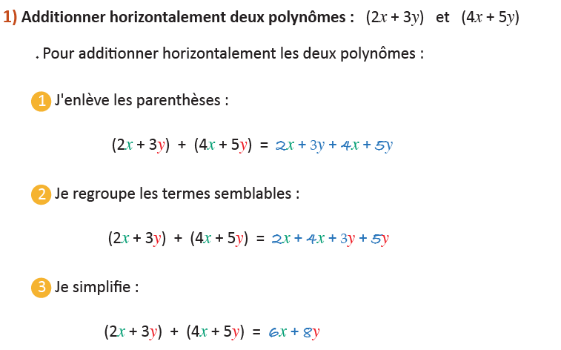
Dans cette séance nous avons appris :
C
L’enseignant invite les élèves à rappeler ce qu’ils ont appris, puis présente une synthèse de la séance.

Slide 35
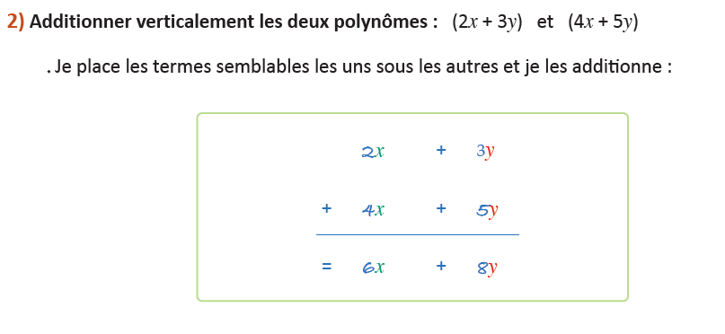
Dans cette séance nous avons appris :
C
L’enseignant invite les élèves à rappeler ce qu’ils ont appris, puis présente une synthèse de la séance.

Slide 36
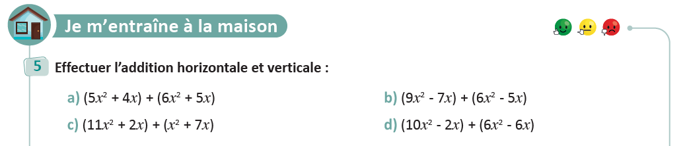
Exercice à préparer à la maison pour la prochaine séance
C
L’enseignant incite les élèves à faire l’exercice à la maison, puis clôt la séance..

Slide 37
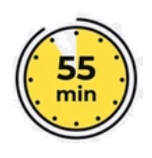
Fin de la séance

